Slide 1
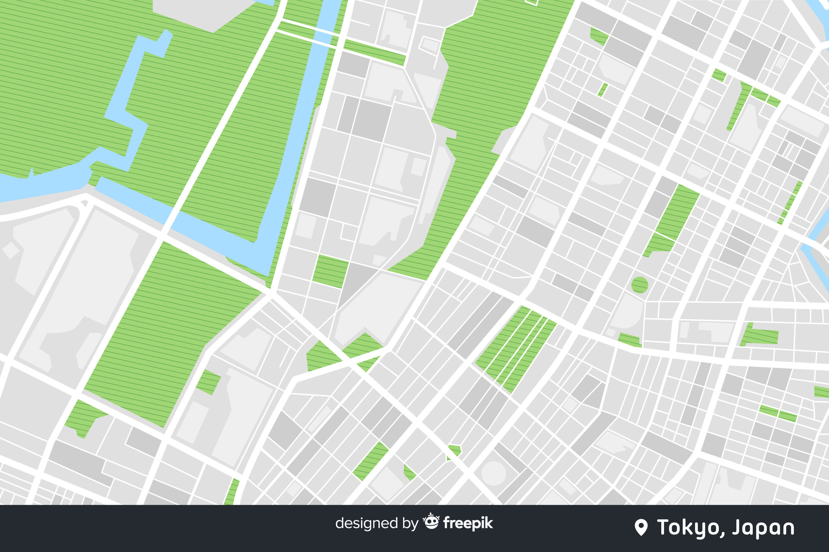
ВОЗЬМИ СВОЕ
БУДУЩЕЕ ЗА РУКУ
ПРОФЕССИГРАД

Slide 2

Приветствую вас, юные друзья!
Я - Президент города Профессиграда, и я рад приветствовать вас в нашем удивительном городе. Каждый район - это отдельная интерактивная зона, в которой вы сможете поучаствовать в различных активностях и выполнить интересные задания. Все это поможет вам лучше понять специфику той или иной профессии и оценить, насколько она вам близка»

Slide 3





ПРИРОДНЫЙ РАЙОН
СОЦИАЛЬНЫЙ РАЙОН
ПРОФЕССИГРАД
ТЕХНОЛОГИЧЕСКИЙ РАЙОН
КРЕАТИВНЫЙ РАЙОН

Slide 4

ПРИРОДНЫЙ РАЙОН
Добро пожаловать на "Природный фестиваль профессий" в Профессиграде! Сегодня вы станете не просто зрителями, а настоящими специалистами, которые смогут доказать, что любая профессия будет полезна для окружающей среды и сможет предоставить возможность внести вклад в экологию
КАРТА

Slide 5

СОЦИАЛЬНЫЙ РАЙОН
Добро пожаловать в Социальный район Профессиграда!
Представьте, что перед вами кабинет школьного психолога. Сейчас вам предстоит решить несколько кейс- ситуаций, на своем рабочем листе вам будет необходимо сопоставить ситуацию с ее решением. Продемонстрируйте, как бы вы оказали эффективную психологическую помощь в данной ситуации"
КАРТА

Slide 6
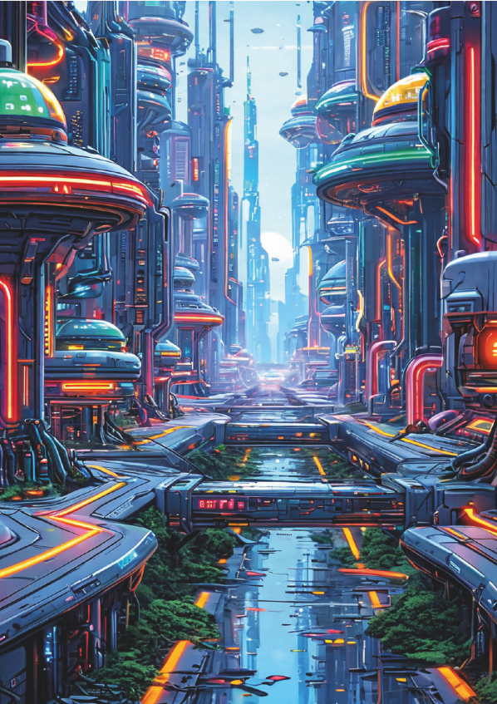
ТЕХНОЛОГИЧЕСКИЙ РАЙОН
Добро пожаловать в Технический район Профессиграда - место, где рождаются инновации! Сегодня вы станете участниками захватывающей "Техно-битвы", в ходе которой вам предстоит представить свои технические решения для преобразования городской среды.
КАРТА

Slide 7

КРЕАТИВНЫЙ РАЙОН
Добро пожаловать на "Креативный фестиваль" в Профессиграде! Сегодня вы станете не просто зрителями, а настоящими участниками этого яркого творческого события. Каждая команда будет представлять свою яркую рекламу нового АРТ-объекта. Главное, чтобы ваша реклама была не только содержательной, но и захватывающей, вдохновляющей!
КАРТА

Slide 8
Экзамен

Slide 9
КРЕАТИВНЫЙ РАЙОН
1. В каком районе сосредоточены театры, музеи, выставочные залы и проходят самые яркие культурные события города?

Slide 10
ТЕХНОЛОГИЧЕСКИЙ РАЙОН
2. Где расположен крупный промышленный кластер с передовыми производствами, научно-исследовательскими центрами и конструкторскими бюро?

Slide 11
ПРИРОДНЫЙ РАЙОН
3. Какой район известен своими живописными парками, лесными массивами и экологическими тропами для активного отдыха на природе?

Slide 12
СОЦИАЛЬНЫЙ РАЙОН
4. В каком районе находятся социальные объекты - больницы, школы, детские сады, дома престарелых и развитая инфраструктура для комфортной жизни горожан?

Slide 13
КРЕАТИВНЫЙ РАЙОН
5. Где расположены дизайнерские студии, креативные кластеры, арт-пространства и проводятся фестивали современного искусства?

Slide 14
ТЕХНОЛОГИЧЕСИЙ РАЙОН
6. Какой район славится своими высокотехнологичными компаниями, IT-кластерами, инновационными лабораториями и ведущими техническими вузами?

Slide 15
СОЦИАЛЬНЫЙ РАЙОН
7. Какой район известен своими тихими жилыми кварталами, развитой социальной сферой и комфортной средой для семейной жизни?

Slide 16
ПРИРОДНЫЙ РАЙОН
8. Какой район известен своими живописными набережными, причалами для яхт и развитой инфраструктурой для водного туризма?

Slide 17

Каждый из вас, пройдя этот насыщенный познавательный маршрут, наверняка отметил для себя что-то особенно интересное, созвучное вашим талантам и устремлениям. Ведь именно вы, молодое поколение, станете опорой и будущим нашего города, его движущей силой. И именно ваш выбор профессии повлияет на то, какой облик обретет наш любимый Профессиград

Slide 18
Информация была доступна, понятна и интересна
Некоторые темы были недостаточно раскрыты и непонятны
Меня больше заинтересовал «Природный район»
Меня больше заинтересовал «Технический район»
Меня больше заинтересовал «Социальный район»
Меня больше заинтересовал «Социальный район»
Мне понравилось взаимодействовать с участниками команды и педагогами
Мне было сложно взаимодействовать с участниками команды и педагогами

